Slide 1
RIF y sus beneficios 2014-2015

Slide 2
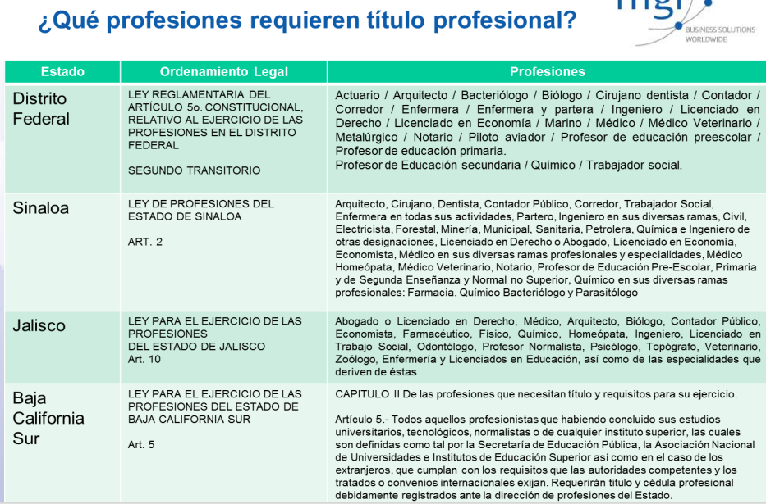

Slide 3
Pago del IVA
Durante el ejercicio fiscal de 2014 (se extiende a 2015 inclusive), los contribuyentes del Régimen de Incorporación Fiscal que únicamente realicen actos o actividades con el público en general, podrán optar por aplicar los siguientes estímulos fiscales:
100% de subsidio al impuesto al valor agregado (IVA) que deban pagar por la enajenación de bienes, la prestación de servicios independientes o el otorgamiento del uso o goce temporal de bienes muebles, el cual será acreditable contra el impuesto al valor agregado que deban pagar por las citadas actividades. El requisito es no trasladar al adquirente de los bienes, al receptor de los servicios independientes o a quien se otorgue el uso o goce temporal de bienes muebles, cantidad alguna por concepto del impuesto al valor agregado y que no realicen acreditamiento alguno del impuesto al valor agregado que les haya sido trasladado y del propio impuesto que hubiesen pagado con motivo de la importación de bienes o servicios.

Slide 4
Cuando las actividades de los contribuyentes correspondan a dos o más de los sectores económicos mencionados aplicarán el porcentaje que corresponda al sector preponderante, que será el de ingresos mayores.
Sector económico | Porcentaje IVA (%)
Minería | 8.0
Manufacturas y/o construcción | 6.0
Comercio (incluye arrendamiento de bienes muebles) | 2.0
Prestación de servicios (incluye restaurantes, fondas, bares y demás negocios similaresen que se proporcionen servicios de alimentos y bebidas) | 8.0
Negocios dedicados únicamente a la venta de alimentos y/o medicinas | 0.0

Slide 5
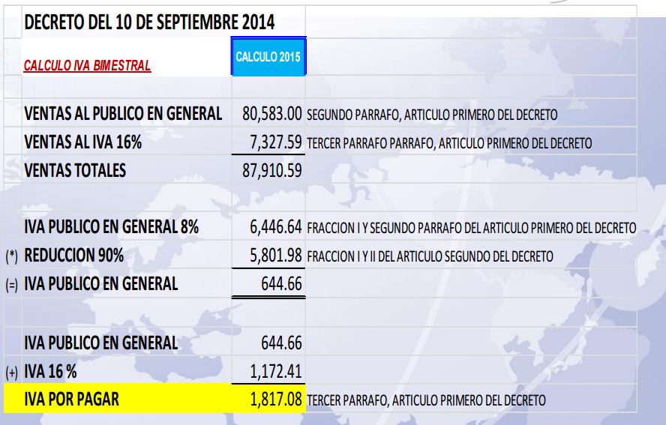

Slide 6
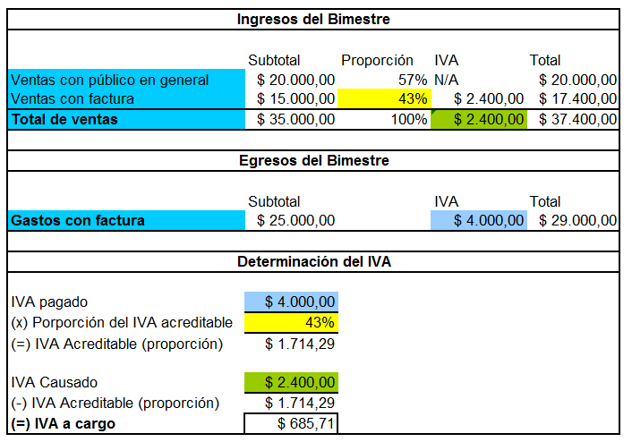
Fórmula de cálculo del IVA Acreditable
IVA Acreditable = Ventas con CFDI / (Ventas con Público en General + Ventas con CFDI)
Determinación de IVA acreditable = Gastos con CFDI x IVA Acreditable

Slide 8
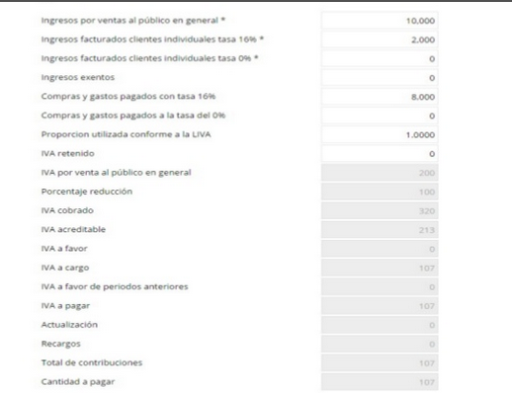

Slide 9
Para estas facturas debemos usar el RFC genérico:
Para los efectos del artículo 29-A, fracción IV, segundo párrafo del CFF, cuando no se cuente con la clave en el Registro Federal de Contribuyentes, se consignará la clave en el RFC genérico: XAXX010101000.

Slide 10
Decreto de Beneficios Fiscales para RIF
Dentro del decreto se han pautado 3 facilidades para el Régimen de Incorporación Fiscal:
Aquellos contribuyentes que efectúen ventas al público en general, hasta por 100 mil pesos anuales no pagarán el Impuesto al Valor Agregado (IVA) ni el Impuesto Especial de Producción y Servicios (IEPS), durante los primeros 10 años.
Por su parte, los contribuyentes con ventas al público en general, con ingresos entre 100,000 y 2 millones de pesos anuales no pagarán IVA ni IEPS en su primer año de incorporación y se les otorgarán descuentos durante los siguientes nueve años, como mostramos en las tablas anteriores de ISR.
El cálculo de impuestos se calculará en base a la actividad a la que se dedican y el monto de sus ingresos.
Únicamente deberá pagar impuesto por las operaciones donde se traslade de forma expresa y por separado, lo que es lo mismo que decir sobre las operaciones en las que el cliente ha pedido factura.

Slide 11
De esta manera, los contribuyentes que tributen en el Régimen de Incorporación Fiscal, y tengan ingresos menores a 100 mil pesos anuales, no pagarán ninguno de los impuestos mencionados, buscando así lograr fomentar el desarrollo de los contribuyentes con mínima capacidad administrativa y evitar que operen en la informalidad.

Slide 12
Según información de la Procuraduría de la Defensa del Contribuyente (PRODECON), el Servicio de Administración Tributaria confirmó lo siguiente:
  Los contribuyentes podrán tributar conforme al régimen de incorporación fiscal durante diez ejercicios fiscales consecutivos, contados a partir de la fecha en que los mismos se den de alta en dicho régimen y sin la posibilidad de volver a tributar en dichos términos después del décimo año. Lo anterior siempre en que no incurran en las causales previstas en el articulo 112 de la Ley del Impuesto sobre la Renta, para ya no poder tributar en el Régimen de incorporación fiscal.
En este sentido, si un contribuyente ingresa al RIF en el año 2017, tendrá 10 años desde esa fecha con el esquema de beneficios indicado anteriormente.

Slide 13
Existen dudas de cómo se aplica el descuento de 2015 para los RIF, que aunque parezca simple, no había quedado claro hasta la aparición del decreto. La duda duró poco, pero veamos:
Si inició operaciones como RIF en enero 2014: durante 2014 tuvo 100% de descuento y también lo tendrá durante el año 2015 completo.
Si inició operaciones como RIF en cualquier otro mes de 2014:
tendrá 24 meses de descuento del 100%, finalizando así en el bimestre respectivo de 2016.
Si inició operaciones como RIF en 2015: al igual que en el punto anterior, se tendrán dos ejercicios completos de descuento al 100%.

Slide 14
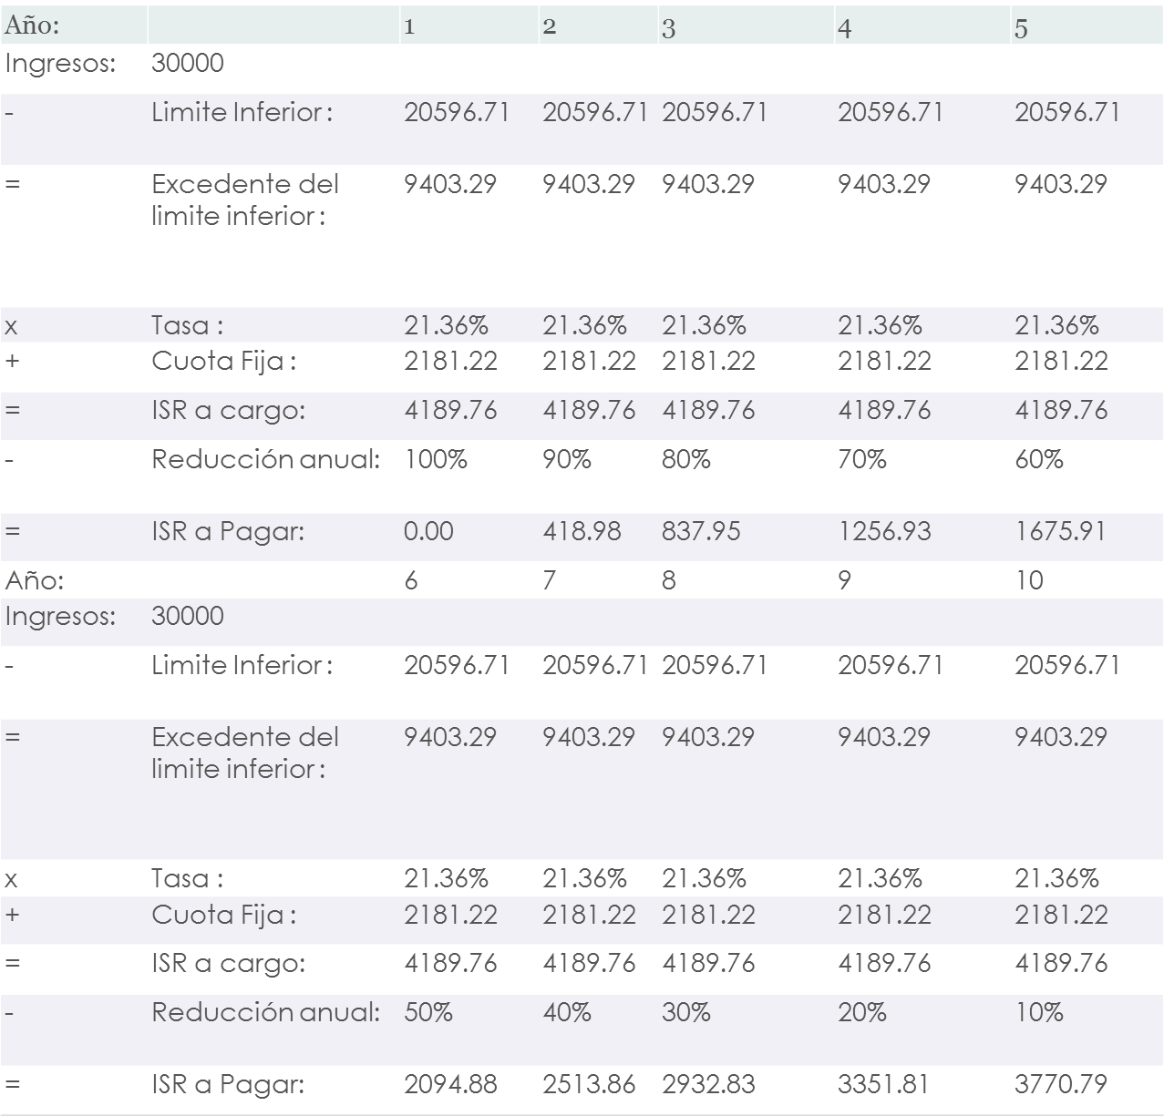

Slide 15
Supongamos una familia de 5 personas en plena edad activa de trabajo, que todas participen del mismo negocio familiar. En el año uno, se inscribe el padre, aprovecha el 100% de subsidio sobre ISR y suspende actividades a fin de año. En el año dos se inscribe la madre y hace lo mismo, aprovecha el 100% del descuento sobre ISR. Así sucesivamente por los 5 integrantes. Esto generaría que los contribuyentes puedan estar por años haciendo esto y sin pagar el impuesto y lo peor aún, sin ingresar al Régimen General que es el objetivo final.
Ahora bien, podrían estar ambos al mismo tiempo registrados y trabajar en una misma actividad, con la salvedad de no realizar operaciones entre sí.

Slide 16


Beneficios de tributar en el Régimen de Incorporación Fiscal
Subsidio en el pago de cuotas obrero patronales y acceso a crédito para vivienda:
Año 1 | Año 2 | Año 3 | Año 4 | Año 5 | Año 6 | Año 7 | Año 8 | Año 9 | Año 10
50% | 50% | 40% | 40% | 30% | 30% | 20% | 20% | 10% | 10%
Asistencia médica
Otorgamiento de una pensión
Crédito para construir, adquirir y mejorar la vivienda
Régimen de Incorporación Fiscal

